Slide 1
РОЗВИТОК НАУКОВО-ТЕХНІЧНОГО ПОТЕНЦІАЛУ ТА ІННОВАЦІЙНОЇ ДІЯЛЬНОСТІ – ЩЛЯХ ДО ПРОЦВІТАННЯ ГРОМАД
Стратегія «УЖГОРОД-2030»
11.06.2018

Slide 2
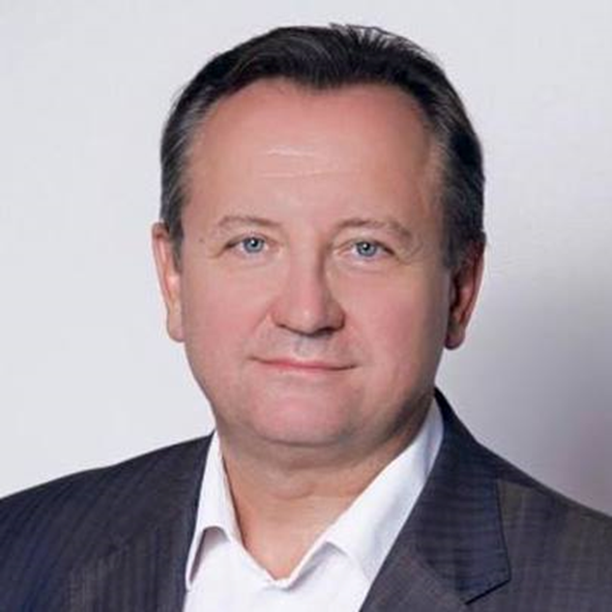
ВОЛОДИМИР ПРИХОДЬКО професор,
доктор економічних наук,
завідувач кафедри міжнародних економічних відносин,
директор НДІ «Інститут державного управління та регіонального розвитку» Ужгородського національного університету
Наукові інтереси: зовнішньоекономічні зв`язки, стимулювання експорту, інноваційно-інвестиційний, сталий, кластерний розвиток продуктивних сил і регіональної економіки, економічна безпека та державне управління.
https://dspace.uzhnu.edu.ua/jspui/
2

Slide 3
Стратегія «УЖГОРОД-2030»
Об’єкти аналізу
Засадничі документи
Інформаційна база
Принципи розробки
Потенційні стейкхолдери
Секторальне управління і компетенції
Носії і сектори науково-технічного потенціалу та інноваційної діяльності міста
Реальний сектор економіки міста і науково-технічна та інноваційна діяльність
Стан джерел фінансування інноваційної діяльності
3

Slide 4
Критичні питання 2015
Що не вдалося?
створення міської системи збереження і впровадження науково-технічної інформації щодо об’єктів інтелектуальної власності та передових технологій
розробка дієвої програми інноваційних пріоритетів, яка б відповідала засадам сталого еколого-економічного розвитку міста
4

Slide 5
Критичні питання 2015:
4.0.?
Інвестиції у інноваційну діяльність залучаються у мізерних частках та за залишковим принципом (0,5% – в охороні здоров'я, науковій та технічній діяльності, транспорті, поштовій та кур'єрській діяльності)
Технологічне оновлення підприємств, впровадження цифровізації із зменшенням частки енерго-, матеріало- та трудомістких виробництв, а також забруднюючих технологій носить імпульсний, а не стратегічний характер
5

Slide 6
Критичні питання 2015: Примітивізація?
Динаміка інноваційної діяльності підприємств м. Ужгорода | 2015 | 2017
Кількість промислових підприємств, що займались інноваційною діяльністю | 5 | 5
Загальний обсяг інноваційних витрат, тис. грн. | 10231,7 | 6259,0
Впроваджено інноваційних видів продукції, од | 6 | 5
Придбано нових технологій, од | 0 | 1
Обсяг реалізованої інноваційної продукції, тис. грн. | 543673,1 | 235160,1

Slide 7
Критичні питання 2015
Салют Марсу!
надмірна орієнтація на роботу за давальницькими схемами
повільні темпи гармонізації стандартів виробництва продукції з вимогами ЄС
Інноваційна діяльність обмежена процесами виробництва
Консервуючі чинники інновування промисловості та підприємництва
7

Slide 8
Критичні питання 2015
Шагренева шкіра науково-дослідних закладів?
скорочення слабо диверсифікованої мережі науково – освітніх та науково-дослідних закладів міста: 2015 (2017) - 12 (7)
концентрація потенціалу, ресурсів, можливостей і відповідальності на платформі університету – інтегратора освіти, науки та регіонального соціально-економічного розвитку
Пошук шляхів інноваційної синергії науково-дослідних установ, організацій та міської громади суб’єктів місцевого економічного розвитку
8

Slide 9
Критичні питання 2015
Периферія?
периферійний тип місцевої інноваційної системи, що характеризується: переважанням традиційних галузей, сектору низькотехнологічних послуг, низьким рівнем продуктових та процесних інновацій
кластери та мережі є або слабкими, або взагалі відсутні, що призводить до - обмеження взаємодії між учасниками місцевої інноваційної системи
дослідницькі організації ризикують законсервувати низький та середній рівень підготовки спеціалістів, а організації з трансферту технологій діють неефективно або припиняють роботу
9

Slide 10
Що вдалося 2015? Можливості і потенціал
Jurassic park міської інновації
створені нові точки зростання інноваційно-інвестиційної діяльності міста та регіону
ухвалена Концепція інноваційного розвитку Ужгородського національного університету 2015-2025
створення Наукового парку
участь науковців міста у Рамковій програми ЄС з досліджень та інновацій «Горизонт 2020» (за угодою Н2020-EU (ID-73112) “Посилення провідних європейських науково-дослідних інфраструктур”)
помітно зросли обсяги підготовки кадрів науковців і дослідників (аспірантура, докторантура , Табл. 3)
10

Slide 11
Засадничі документи інноваційної політики
Написано гарно:
Чому не йдемо уперед?
Стратегія сталого розвитку "Україна - 2020"
Державної стратегії регіонального розвитку на період до 2020 року;
Концепції розвитку національної інноваційної системи України;
Концепції сталого розвитку Ужгорода
Стратегії розвитку міста Ужгород до 2015 року
Стратегії розвитку Закарпатської області – 2020;
Стратегії Карпатського Єврорегіону -2020 і на подальшу перспективу;
Глобальних цілей сталого розвитку ООН - 2030
Генерального плану розвитку міста до 2025 року
Кращі практики порівнянних міст та регіонів України і країн Центрально-Східного (Карпатського) регіону Європи
11

Slide 12
Принципи розробки і фінансування
існуючий дефіцит видатків міського бюджету на цілі розвитку НТП і ІД, що зберігатиметься протягом періоду реалізації Стратегії;
використання міських коштів у першу чергу для залучення коштів інших джерел (національний бюджет, міжнародна фінансова і технічна допомога, державно-приватне партнерство, кошти інвесторів, тощо);
пріоритетність стимулювання економічного розвитку та якості життя міста інструментами сталого, інноваційного, креативного і кластерного розвитку;
визначення конкретних технічних заходів відбувається безпосередньо під час розробки проектно-кошторисної документації.
Грошей немає, тримайтеся !?
12

Slide 13
Інноваційний стейк
і його зацікавлені любителі
Населення громади (зокрема дослідники, інтелектуали та креативний прошарок)
інституції міського господарства, виробники та інші суб’єкти підприємницької ініціативи
вищі навчальні заклади та науково-дослідні установи
Найбільший обсяг розробок:
Ужгородський національний університет, Інститут електронної фізики, Закарпатський регіональний центр соціально-економічних і гуманітарних досліджень НАНУ, Науково-практичний медичний центр МОЗ «Реабілітація», ДП «Закарпатський науково-дослідний та проектний інститут землеустрою», ДП Закарпатський державний інститут проектування міст і сіл.
Доля у валових витратах НТР регіону у 2017 р. - 50 %.
13

Slide 14
Візія-2030: реальний сектор
Відмовиться від спеціалізації як виробника і експортера низько технологічної продукції
Зробить ставку на енергійне формування ринкового попиту на
власну інноваційну продукцію
Розвиватиме високотехнологічні галузі НДКР у формі кооперації
Візія-2030: громада і науково-дослідницькі заклади
забезпечуватимуть конкурентоспроможність на базі синергії на платформах «Університетське місто», «Креативне місто»
інтенсифікації «проектно-орієнтованих» та «підприємницьких» моделей взаємодії із фінансово-економічними, виробничими, науково-освітніми, владними та соціокультурними структурами.
Ужгород-2030: Інноваційне і креативне місто
14

Slide 15
Пріоритети розвитку
Тематичні міжсекторальні пріоритети
створення індустріальних та наукових парків, технопарків, старт-апів та бізнес-інкубаторів, центрів трансферту технологій як бази формування суб`єктів V та VI укладів економіки.
поширення горизонтальних зв’язків, мереж неформальних контактів представників н.д. та бізнес-кіл (асоціювання)
підтримка асоціацій малих підприємств у НТ сфері
стимулювання місцевих інноваційних кластерів
формування реєстру інноваційних підприємств та можливих місцевих преференцій і гарантій
приєднання до національних та міжнародних кластерів, циклів виробництва та наукових організацій для трансферту технологій;
залучення національних та міжнародних інноваційних компаній до модернізації, розширення виробничої та сировинної бази, посилення бази нових знань
15

Slide 17
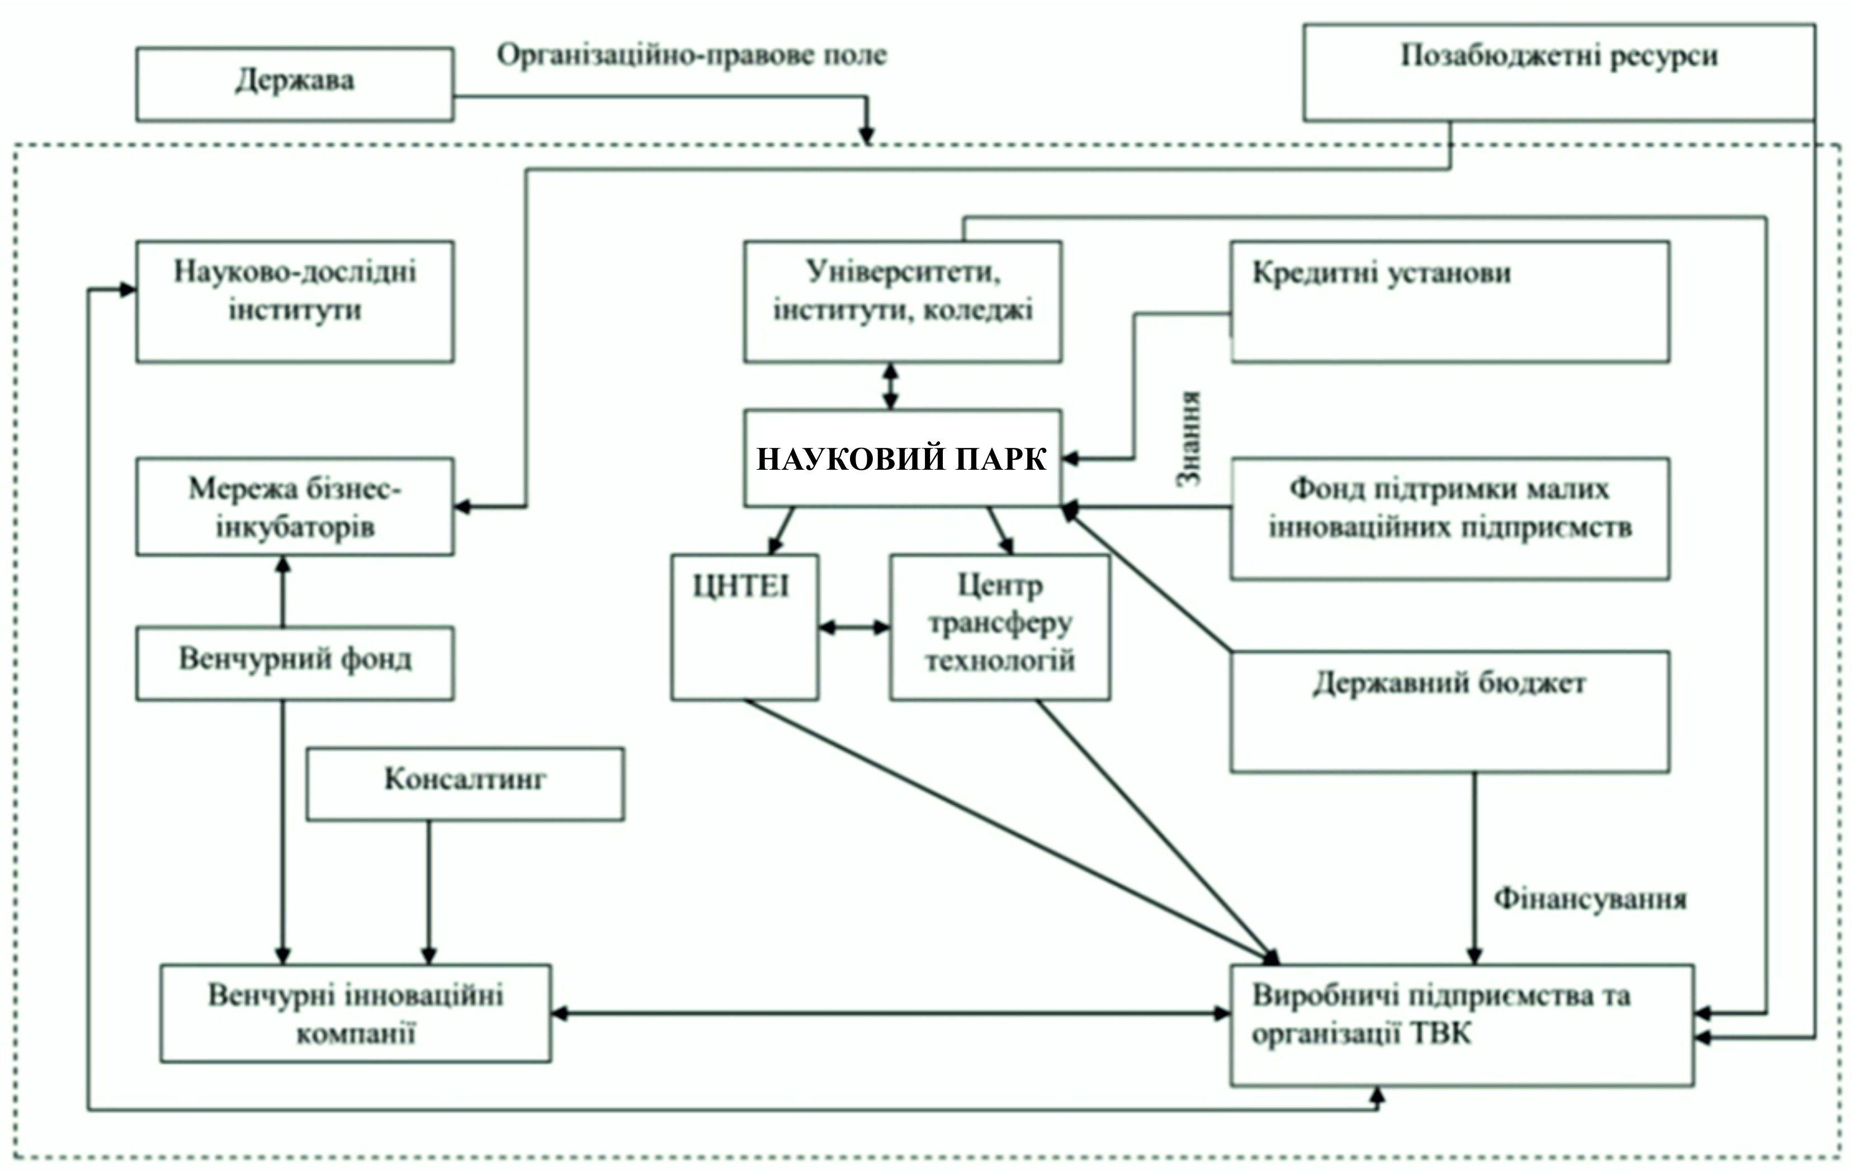

Slide 18
Операційні програми управління
(галузеві і міжсекторальні)
Цільова програма інноваційного розвитку міста
Концепція інноваційного розвитку УжНУ на 2015-2025 рр.
Створення бізнес-інкубатора (спільно з університетом–інтегратором)
Підтримка Асоціації інноваційних підприємств
Створення інформаційного порталу інноваційних підприємств
Іноземні студенти і науковці
Конгрес туризм
Медичний туризм
Цільові програми Відновлювальних джерел енергії і вторинної переробки
План дій сталого енергетичного розвитку і клімату
м. Ужгород (2018, проект)
Цільові програми просторового розвитку
Цільові програми еколого-сталого розвитку
18

Slide 19
Проектні програми
Науковий парк
Академічне підприємництво
Смарт-місто
Креативне місто
Джерела та механізми фінансування
Державно-приватне партнерство
Інвестиції
Міжнародна фінансова і технічна допомога
Бюджети
Об’єкти
Бізнес-інкубатор
Експо-центр
Науковий парк
Ужгородський К`ю (Ботанічний сад)
19

Slide 20
Thank You !
Questions?

